Slide 1


Slide 2
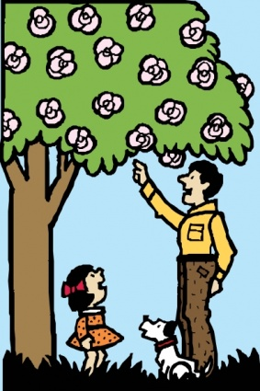


تهوى بسمة التقاط الصور وجمع المعلومات عن الكائنات الحية فهي تطمح أن تكون عالمة أحياء كجدها الدكتور/ مختار وقد أصبح لديها مجموعة كبيرة منها لهذا تريد بسمة ترتيب هذه الصور ووضعها في ملفات فهل يمكنك مساعدتها بتقسيم هذه الصور إلى مجموعات ووضعها في ملفات منفصله هذه الملفات

Slide 3
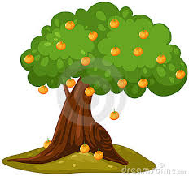
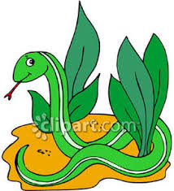

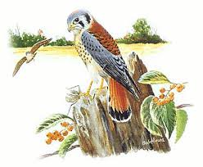

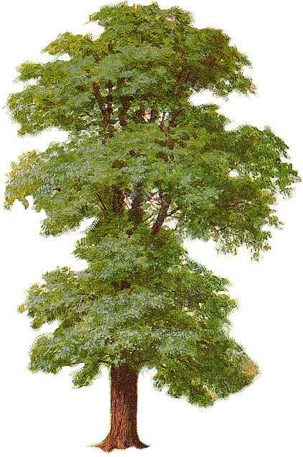



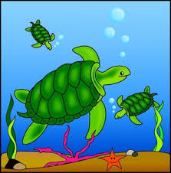

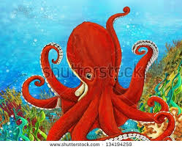

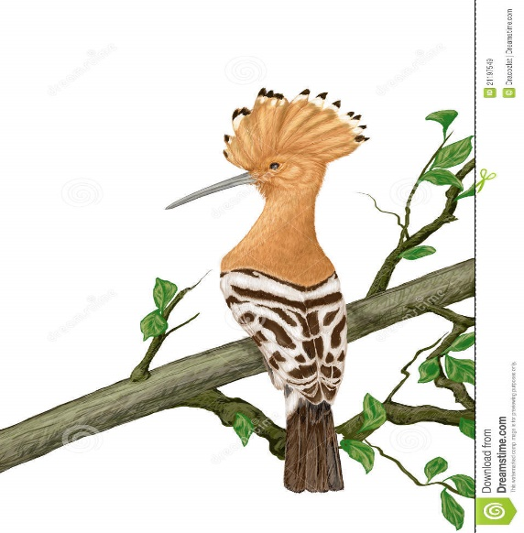
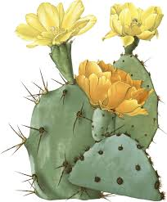

Slide 4
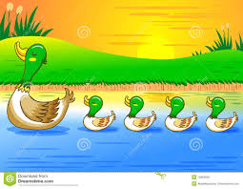


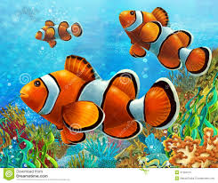

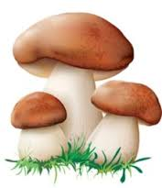
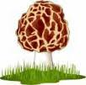
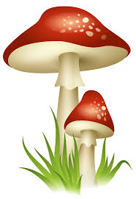
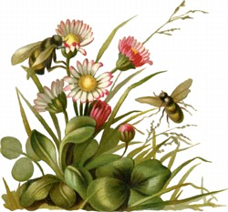


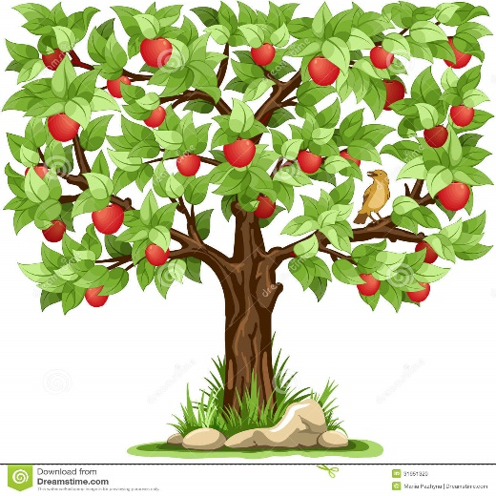

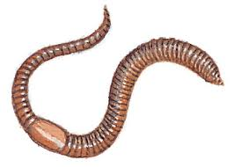

Slide 5

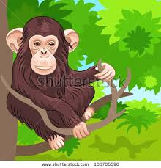

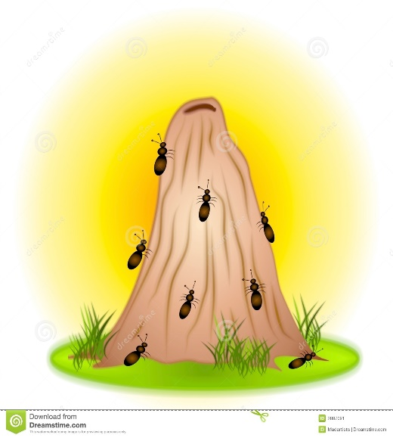


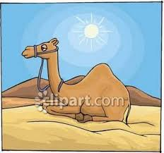
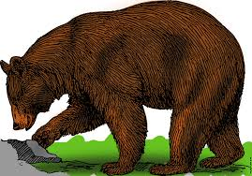
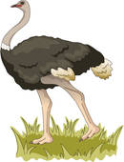
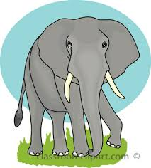
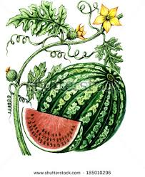
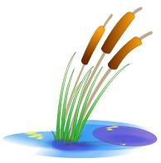
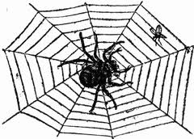
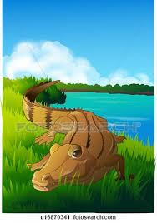

Slide 6

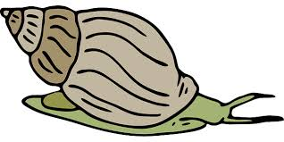
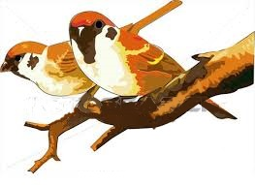

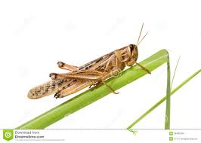
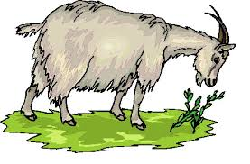

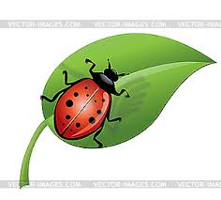

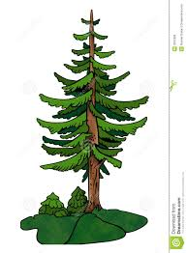
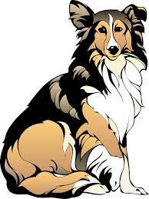
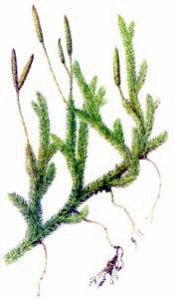
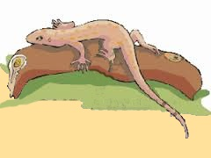

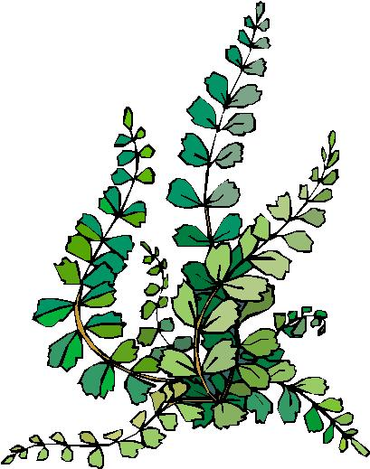

Slide 7

تنظيم تنوع
الحياة
إعداد:
ريحانة العامر

Slide 8
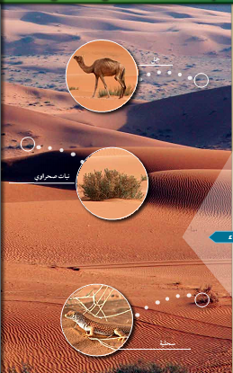
حقائق في علم الأحياء
●تعد صحراء الربع الخالي من أكبرا الصحاري الرملية في العالم وهي تحتل الثلث الجنوبي من شبه الجزيرة العربية
●رغم أن صحراء الربع الخالي ذات ظروف مناخية صعبة إلا أنه تتواجد بها العديد من المخلوقات الحية المتكيفة مع البيئة الصحراوية
●تعد صحراء الربع الخالي من أكثر مناطق العالم الغنية بالنفط

Slide 9
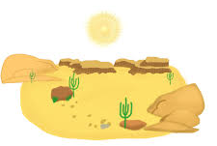

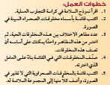
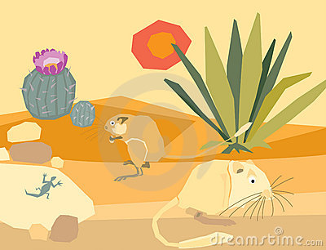


Slide 10



التجربة
الاستهلالية
2-سنعدد بعض من مظاهر الاختلاف بين هذه المخلوقات وسنختار واحد من هذه المظاهر لتصنيف الكائنات الحية ............................................................................................................................................................................................................................................................................................................................................................................................................................................................................................................................................................................................
1-سنكتب قائمة ببعض الكائنات الحية التي يمكنها أن تعيش في الصحراء
........................................................................................................................................................................................................................................................................................................................................................................................................................................................................................................................................................................................................................................

Slide 11

تاريخ التصنيف

Slide 12

الفكرة الرئيسة
الفكرة العامة
صنفت المخلوقات
الحية بناء على خصائصها تركيباتها وعلاقات بعضها ببعض
يستخدم علماء الأحياء نظام للتصنيف لتصنيف هذا الكم الكبير من المعلومات المتعلقة بتنوع المخلوقات الحية

Slide 13

جدول التعلم
طالبتي العزيزة باستخدام استراتيجية التصفح اطلعي على عناصر الدرس في كتابكـِ المقرر وحددي العناصر التي سبق أن تعلمتها(ماذا أعرف) والعناصر التي لم تتعلمين عنها (ماذا أود أن أتعلم)
ماذا أود أن أعرف
.............................
...............................
...............................
..............................
.............................
...........................
.......................
....................
ماذا تعلمت
.............................
...............................
...............................
..............................
.............................
...........................
.......................
....................
ماذا أعرف
.............................
...............................
...............................
..............................
.............................
...........................
.......................
....................

Slide 14
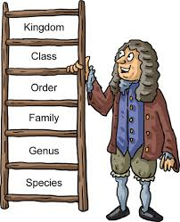


اهداف الدرس
تلخص المراتب المستخدمة في تصنيف المخلوقات الحية
توضح كيفية كتابة الاسم العلمي باستخدام التسمية الثنائية
تقارن بين طرق أرسطو ولينيوس في تصنيف المخلوقات الحية

Slide 15

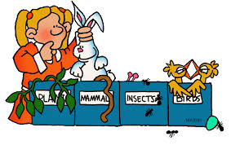
إعتاد الإنسان أن يصنف كل ما يتعلق بحياته فالتصنيف مهارة عقلية ذاتية
ولكي نتعرف على تعريف التصنيف قومي بالتعاون مع زميلاتكـِ في المجموعة بترتيب الكلمات التي تحملها المقطورات في قطار المصطلحات

Slide 16
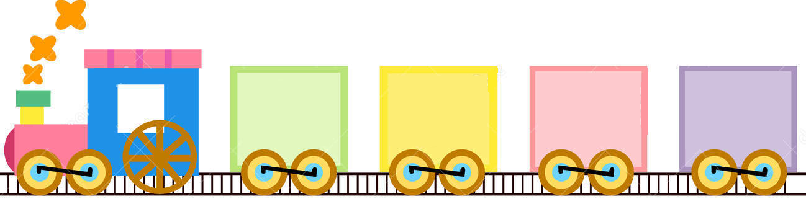
التصنيف
وضع
المخلوقات
في مجموعات
بناء على
مجموعة من
الخصائص

Slide 17

علم
التصنيف
أحد فروع علم الأحياء يهتم
والعلاقات الطبيعية بينها
وتصنيفها
بناء على صفاتها
بتعريف الأنواع وتسميتها

Slide 18

التفكير الناقد
يا تُرى لماذا يحرص العلماء على تصنيف الكائنات الحية؟!
أهمية تصنيف الكائنات الحية
يكتسب التصنيف أهمية خاصة عند دراسة المخلوقات الحية
بسبب كثرتها وتنوعها المذهل مما يدفع العلماء ليبحثوا في صفاتها المشتركة وجوانب الاختلاف فيها

Slide 19
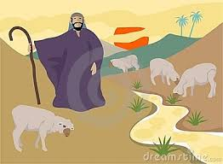
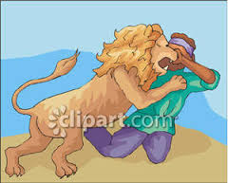
حاول الإنسان منذ أن وجد على الأرض أن يصنف الكائنات الحية التي تحيط به ويتعايش معها بطرق متعددة تتصف بالبساطة وهي غير قائمة على أسس علمية .!
إنسان ما قبل التاريخ
عصف ذهني
كيف صنف الإنسان قديما الكائنات الحية .

Slide 20
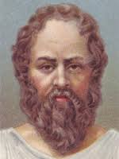
الفيلسوف اليوناني أرسطو
(322 ـ394 ق.م )
طور الفيلسوف اليوناني أرسطو نظام تصنيف للمخلوقات الحية كان الأكثر قبولا في ذلك الوقت.
صنف أرسطو الكائنات الحية إلى نباتات وحيوانات ثم صنف كل من الحيوانات و النباتات إلى مجموعات

Slide 21


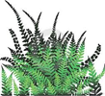


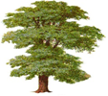
أقرئي في كتاب المقرر عن نظام أرسطو ثم بالتعاون مع زميلتكـِ قومي بالإجابة عما يلي
استراتيجية
أقرأـ شارك ـ ناقش
نظام تصنيف أرسطو
النباتات
 | أعشاب |  |  | شجيرات |  |  | أشجار
 | مثال |  |  | مثال
 |  |  |  |  |  |  | مثال
الحيوانات
 | في البر |  |  | في الماء |  |  | في الجو
 | مثال |  |  | مثال |  |  | مثال
أكملي : صنف أرسطو النباتات على أساس
تبعا حجمها وتركيبها
أكملي: صنف أرسطو الحيوانات على أساس
تبعا لبيئتها ثم شكلها
....................................................
....................................................

Slide 22

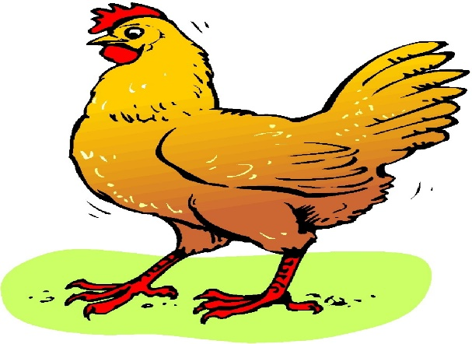


التفكير الناقد
إلى أي مجموعة يمكن أن نصنف كل من الحيوانات التالية بناء على نظام أرسطو النعامة ـ الضفدعة ـ الدجاجة ـ التمساح
س/ماهي الصعوبات التي واجهتكـِ اثناء تصنيف هذه الحيوانات؟
أن النعامة والدجاجة طيور لا تطير والضفدع والتمساح يمكن أن تعيش في الماء وعلى اليابس
س/أنقدي نظام أرسطو وبيني أهم عيوبه ثم قدمي اقتراحا لتطوير هذا النظام؟
.....................................................................................................................................

Slide 23


نجد في كتاب الله تعالى إشارات إلى تنوع المخلوقات وتنوع بعض خصائصها فما هي الخاصية التي على أساسها صنف الله تعالى الحيوانات في هذه الآية الكريمة
نجد في كتاب الله تعالى إشارات إلى تنوع المخلوقات وتنوع بعض خصائصها ومنها طريقة الحركة مما يدعونا إلى التفكير والمزيد من البحث في طرائق تصنيفها

Slide 24

قام العالم السويدي كارلوس لينيوس بتوسيع نظام تصنيف أرسطو وتحويله إلى نظام علمي
السويدي كارلوس لينيوس
(1707 ـ1778 م )
وقد اعتمد لينيوس في نظامه على شكل المخلوق الحي وسلوكه وعلى ملاحظاته التي جمعها
وقد اعُتمد نظام لينيوس باعتباره أول نظام علمي للتصنيف

Slide 25

كان لكارلوس لينيوس أسس أعتمد عليها في نظامه التصنيفي وقد كتبت كل أساس في ورقة من ورقات مفكرتي الخضراء المربعة الشكل والتي تحمل رمز للنجمة في زاويتها اليسرى فهل يمكنكـِ جمع هذه الأسس وأعاده كتابتها من جديد في المخطط السهمي الذي أمامكـِ
**اعتمد في تصنيفه للكائنات على مكان معيشتها وطرق تغذيتها
**فرق في تصنيفه بين النباتات والفطريات والطحالب
**استند إلى الصفات الوراثية في تصنيفه للكائنات الحية
**صنف الكائنات الحية ضمن مملكتين هما الحيوانية والنباتية
**اعتمد في تصنيفه للكائنات على مكان معيشتها وطرق تغذيتها
**يتم تصنيف الكائنات الحية على أساس شكلها وسلوكها
**اعتمد في تصنيفه للكائنات على مكان معيشتها وطرق تغذيتها
**كتب كارلوس لينيوس الاسم العلمي باللغة الفرنسية
**استخدم الفئات التصنيفيه لتصنيف الكائنات الحية في مجموعات
**صنف الكائنات الحية ضمن ثلاث ممالك هي الحيوانات والنباتات والبكتيريا
**أعتمد التسمية الثنائية لإعطاء الكائن الحي أسما علميا
** لم يصنف الكائنات المجهرية القيقة من ضمن الكائنات الحية

Slide 26
**صنف الكائنات الحية ضمن مملكتين هما الحيوانية والنباتية
**يتم تصنيف الكائنات الحية على أساس شكلها وسلوكها
أسس كارلوس لينيوس في التصنيف
مخطط سهميا لأسس كارلوس لينيوس في التصنيف
**استخدم الفئات التصنيفيه لتصنيف الكائنات الحية في مجموعات
**أعتمد التسمية الثنائية لإعطاء الكائن الحي أسما علميا

Slide 27


مريم طالبة مجتهدة تكتب مقال علمي عن طائر الحسون المعروف بالبلبل .
احتارت مريم بالاسم الذي تكتبه لهذا الطائر بحيث يعرفه الجميع ، فلجأت لمعلمة الاحياء ....فأرشدتها للطريقة الصحيحة لكتابة الاسم العلمي في البحوث.
ولنتعرف مع مريم على تلك الطريقة دعونا نكمل العبارات

Slide 28

كمجموعات أكملن كتابة قواعد كتابة الاسم العلمي باستخدام الكلمات المساعدة
( الجنس ،خط ، النوع ، مائل ، الحرف الأول ،كامل ، اللاتينية ، حرف كبير ، حرف صغير )
• يكتب الاسم العلمي باستخدام اللغة اللاتينية
يتكون الاسم العلمي من جزئيين الاول هو الجنس والثاني النوع
• يكتب الحرف الأول من اسم الجنس حرفاً كبيرا بينما تكتب بقية احرفه صغيرة وحروف اسم النوع كلها بالحروف الصغيرة
• يكتب الاسم العلمي بالمجلات والكتب المطبوعة بخط مائل
• اذا كتب الاسم العلمي بخط اليد يوضع خط تحت كل أجزائه.
• عند تكرار الاسم العلمي يمكن اختصاره بوضع الحرف الاول من الجنس اما اسم النوع فيكتب كاملا .
...................
.......
.......
.......
.......
.......
...
...............
.......

Slide 29

من الأسس التي وضعها كارلوس لينيوس لتصنيف الكائنات الحية هو الاسم العلمي والذي يعتمد على أسلوب التسمية الثنائية حيث يكون لكل لكائن الحي اسم علميا يعرف به عالميا
فما هي أهمية أن يكون للكائن الحي أسم علميا عالميا
لمعرفة السبب دعونا نلعب لعبة ما هذا؟
مع خالد الإماراتي ومازن الشامي وجون الإنجليزي

Slide 30




لعبة خمن ما هذا؟!
طماطم
بندورة
Tomatoes

Slide 31

لعبة خمن ما هذا؟!
قطوة أو قطة
بسة أو هرة
Cat

Slide 32

لعبة خمن ما هذا؟!
ربيان
جمبري أو قريدس
shrem

Slide 33

لعبة خمن ما هذا؟!
نجم البحر
نجم البحر
Star fish

Slide 34

يستخدم علماء الأحياء الأسماء العلمية للأنواع
●منعا للبس الذي قد ينشأ عن استخدام الأسماء الشائعة والعامية التي تختلف عند استخدامها من مكان للآخر
●التسمية الثنائية مفيدة تفادي سوء الفهم الذي يمكن أن تقود إليه الأسماء العامية أو الشائعة فنجم البحر (star fish) ليس بسمكة
لمعلوماتكـِ : أن للأسد في اللغة العربية أكثر من 300 اسما

Slide 35
اختبري ذكائكـِ
الاسم / .......................................................
ما هي الطريقة الصحيحة التي يجب أن يظهر فيها الاسم العلمي للدب الأسيوي الأسود عند طباعته
Asiatic Black Bear
Ursus A
Ursus Thibetanus
Ursus thibetanus
u rsus thibetanus
من تكون للإجابة سباقة ستنال مني نجمة براقة

Slide 36
المراتب التصنيفية
أن ما يفعله علماء التصنيف هو ترتيب المخلوقات الحية وإعادة تقسيمها إلى مجموعات بناء على خصائص محددة
أن فئات التصنيف التي يستخدمها العلماء جزء من نظام هرمي متسلسل تقع فيه كل فئة ضمن فئة أخرى ويتم ترتيبها من الأكثر شمولا إلى إلى الأكثر تحديدا

Slide 37
المراتب التصنيفية
المصنف: مجموعة المخلوقات الحية الي اسما (مثل النوع والجنس ....)
المصنفات تتراوح بين تلك التي لها خصائص تشخيصية واسعة وتلك التي لها خصائص محددة

Slide 38
المراتب التصنيفية
عند اكتشاف كائن حي جديد يبدأ العلماء بدراسة صفاتها ثم تصنيفه إلى المملكة ثم الشعبة ......الخ
ويستخدم العلماء مفتاح ثنائي الشعب في تصنيفهم للكائنات الحية

Slide 39

انقر هنا لمشاهدة فلم عن تصنيف الكائنات الحية

Slide 40
رتبي المراتب التصنيفية التالية ـ من الأصغر للأكبر ـ
العائلة ، الشعبة ، الجنس ، الطائفة ، المملكة ، النوع ، الرتبة
النوع
الجنس
العائلة
الرتبة
الطائفة
الشعبة
المملكة
.........................
.............................
................................
...............................
..................................
.............................
.........................

Slide 41

المراتب التصنيفية
لفهم آلية المفتاح ثنائي الشعب سنقوم بأجراء التجربة (1-2) كيف نصنف الأشياء

Slide 42
**أكملي تصنيف الدب الأسيوي في الجدول التالي
النوع | الدب الأسيوي
الجنس | دب
الفصيلة | الدبية
الرتبة | آكلات اللحوم
الطائفة | الثدييات
الشعبة | الحبليات
المملكة | الحيوانات
فوق المملكة | حقيقية النوى
..............
..............
..............
..............
..............
..............
..............
..............

Slide 43
يصنف العلماء الدب الأسيوي والدب الأمريكي ضمن جنس واحد بينما الدب الكسلان ضمن جنس أخر فسري ذلك ؟!

